Slide 1
PROJETO EDUCAÇÃO FINANCEIRA
Trabalho Interdisciplinar – Aplicações WEB
Rafael Costa Viana, Thiago Cirilo Valentim, Gabriel Alves Aredes Moraes

Slide 2

Educação Financeira :
Refere-se à capacidade de um indivíduo de fazer julgamentos bem informados e decisões efetivas sobre o uso e gerenciamento de seu dinheiro.
Para consumir de forma consciente e saudável.
Para alcançar seus objetivos no futuro.

Slide 3
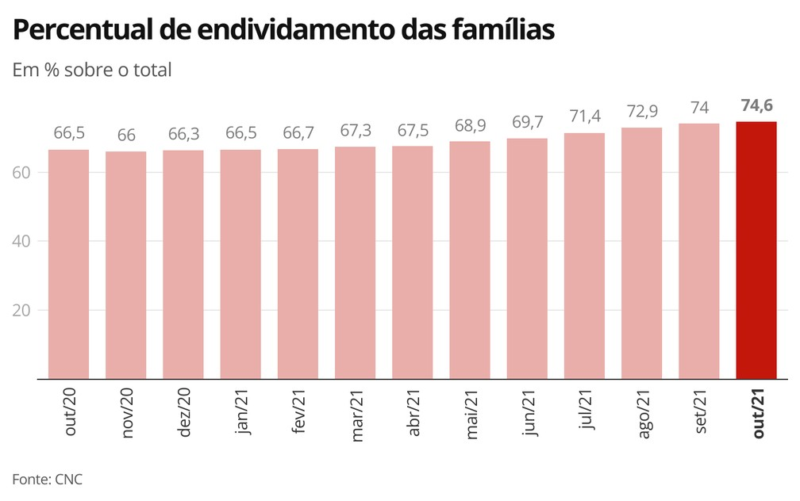

Slide 4
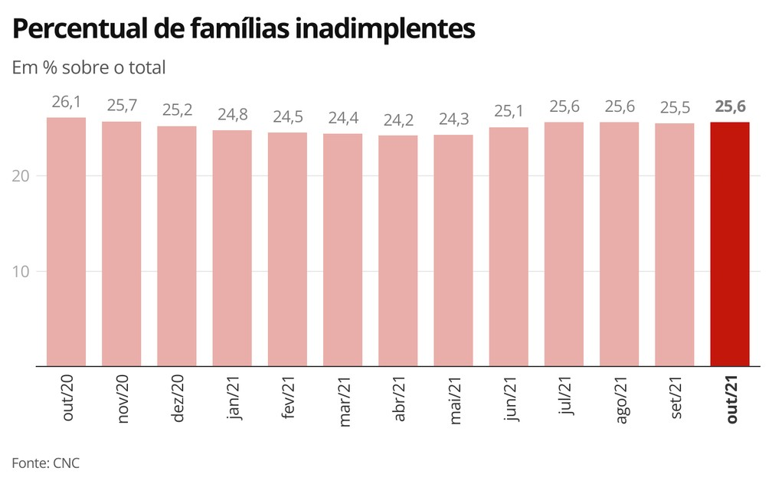

Slide 5

Neste contexto nós nos propusemos a focar na educação financeira para os adolescentes para que o individuo consiga já iniciar a vida adulta com a vida financeira organizada ou sabendo como organizá-la.

Slide 6
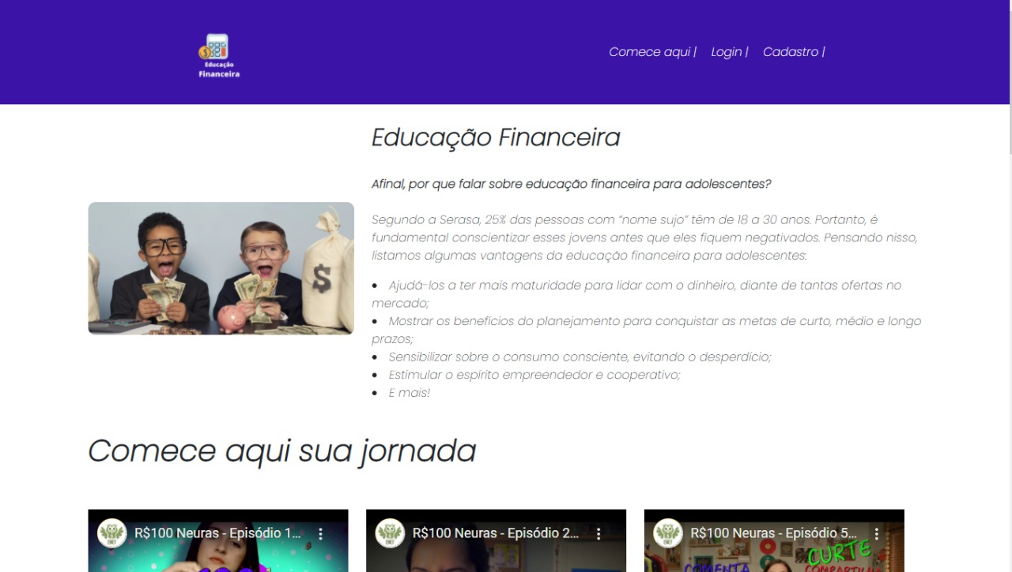

Slide 7
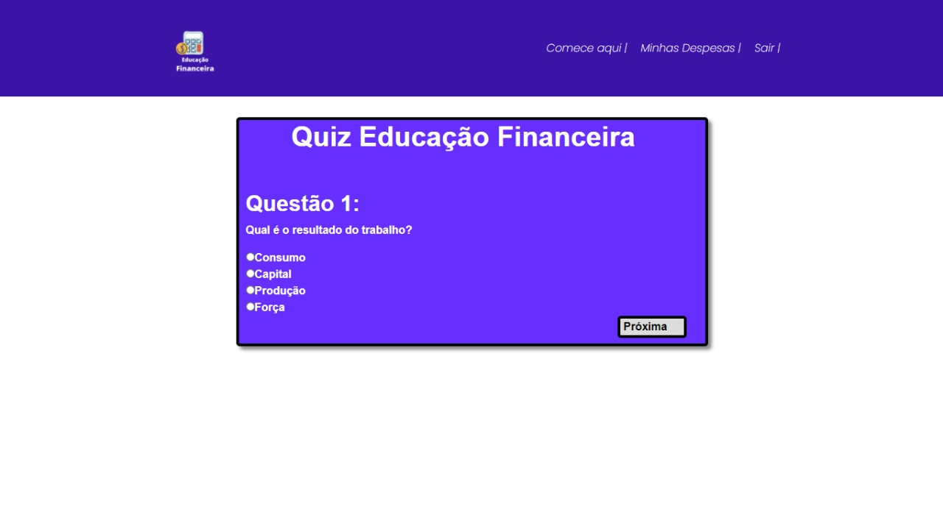

Slide 8
